Slide 1


DATA ANALYSIS
https://www.smarcle.dev
데이터 분석 스터디
2주차

Slide 2
DATA ANALYSIS
https://www.smarcle.dev
2
2주차 복습
3.0
판다스 인트로
목 차
3.1
시리즈 생성과 정렬
3.2
시리즈의 주요 메서드

Slide 3
DATA ANALYSIS
2주차 복습
Notes:
어떻게 실행하는지 간략하게 넣어봤는데 이 과정도 PPT 사진을 따로 올려드리겠습니다
지금은 어떻게 해야 Colab을 실행할 수 있는지 간략하게만 보시면 될 것 같습니다.

Slide 4
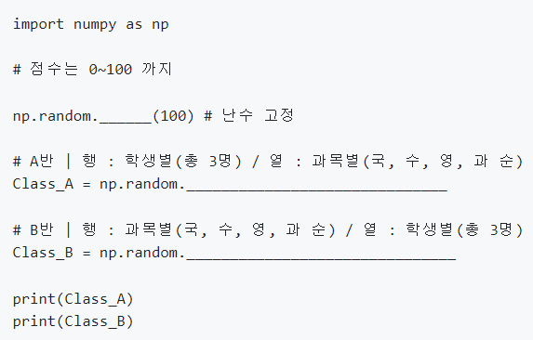
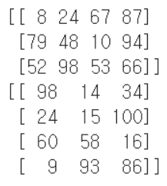
DATA ANALYSIS
Notes:
어떻게 실행하는지 간략하게 넣어봤는데 이 과정도 PPT 사진을 따로 올려드리겠습니다
지금은 어떻게 해야 Colab을 실행할 수 있는지 간략하게만 보시면 될 것 같습니다.

Slide 5
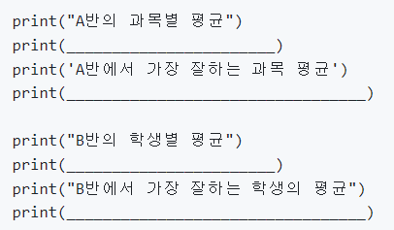
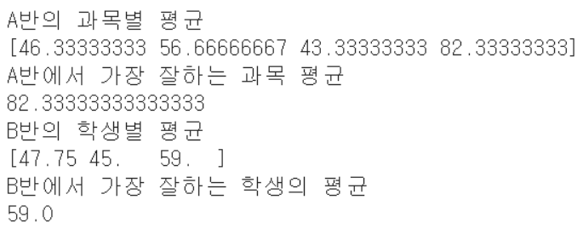
DATA ANALYSIS
Notes:
어떻게 실행하는지 간략하게 넣어봤는데 이 과정도 PPT 사진을 따로 올려드리겠습니다
지금은 어떻게 해야 Colab을 실행할 수 있는지 간략하게만 보시면 될 것 같습니다.

Slide 6
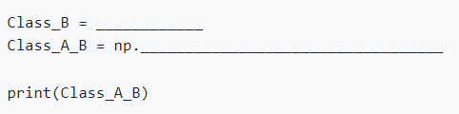
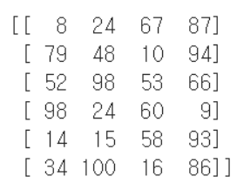
DATA ANALYSIS
Notes:
어떻게 실행하는지 간략하게 넣어봤는데 이 과정도 PPT 사진을 따로 올려드리겠습니다
지금은 어떻게 해야 Colab을 실행할 수 있는지 간략하게만 보시면 될 것 같습니다.

Slide 7
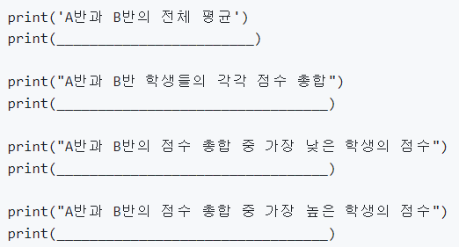
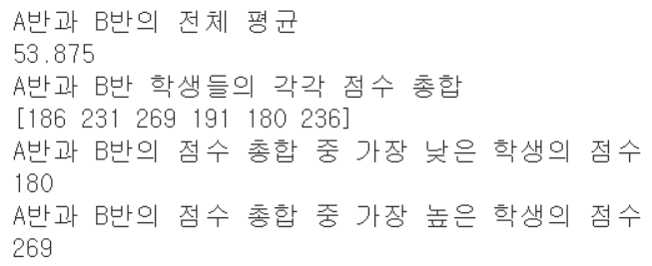
DATA ANALYSIS
Notes:
어떻게 실행하는지 간략하게 넣어봤는데 이 과정도 PPT 사진을 따로 올려드리겠습니다
지금은 어떻게 해야 Colab을 실행할 수 있는지 간략하게만 보시면 될 것 같습니다.

Slide 8
DATA ANALYSIS
3.0
판다스 인트로
Notes:
어떻게 실행하는지 간략하게 넣어봤는데 이 과정도 PPT 사진을 따로 올려드리겠습니다
지금은 어떻게 해야 Colab을 실행할 수 있는지 간략하게만 보시면 될 것 같습니다.

Slide 9


DATA ANALYSIS
Notes:
어떻게 실행하는지 간략하게 넣어봤는데 이 과정도 PPT 사진을 따로 올려드리겠습니다
지금은 어떻게 해야 Colab을 실행할 수 있는지 간략하게만 보시면 될 것 같습니다.

Slide 10
DATA ANALYSIS
판다스 인트로
1. 넘파이 기반이라 연산,실행속도 빠름
2. 데이터프레임을 통한 통계적 수치 계산 용이
3. 결측치 처리도 가능
Notes:
어떻게 실행하는지 간략하게 넣어봤는데 이 과정도 PPT 사진을 따로 올려드리겠습니다
지금은 어떻게 해야 Colab을 실행할 수 있는지 간략하게만 보시면 될 것 같습니다.

Slide 11
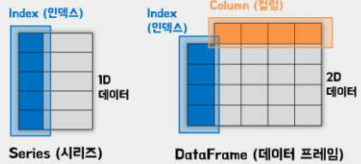
DATA ANALYSIS
4. 자료 구조 : 1차원 시리즈 / 2차원 데이터 프레임
Notes:
어떻게 실행하는지 간략하게 넣어봤는데 이 과정도 PPT 사진을 따로 올려드리겠습니다
지금은 어떻게 해야 Colab을 실행할 수 있는지 간략하게만 보시면 될 것 같습니다.

Slide 12
DATA ANALYSIS
3.1
시리즈 생성과 정렬
Notes:
어떻게 실행하는지 간략하게 넣어봤는데 이 과정도 PPT 사진을 따로 올려드리겠습니다
지금은 어떻게 해야 Colab을 실행할 수 있는지 간략하게만 보시면 될 것 같습니다.

Slide 13
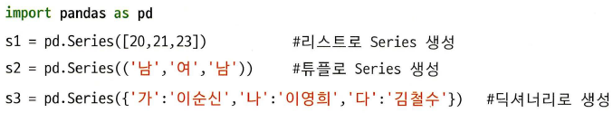
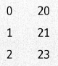
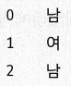
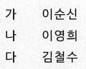
DATA ANALYSIS
3.1.1 시리즈 생성과 정렬
pd.Series(data, index, dtype, name)
Notes:
어떻게 실행하는지 간략하게 넣어봤는데 이 과정도 PPT 사진을 따로 올려드리겠습니다
지금은 어떻게 해야 Colab을 실행할 수 있는지 간략하게만 보시면 될 것 같습니다.

Slide 14
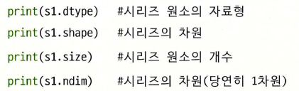
DATA ANALYSIS
시리즈 속성
Notes:
어떻게 실행하는지 간략하게 넣어봤는데 이 과정도 PPT 사진을 따로 올려드리겠습니다
지금은 어떻게 해야 Colab을 실행할 수 있는지 간략하게만 보시면 될 것 같습니다.

Slide 15
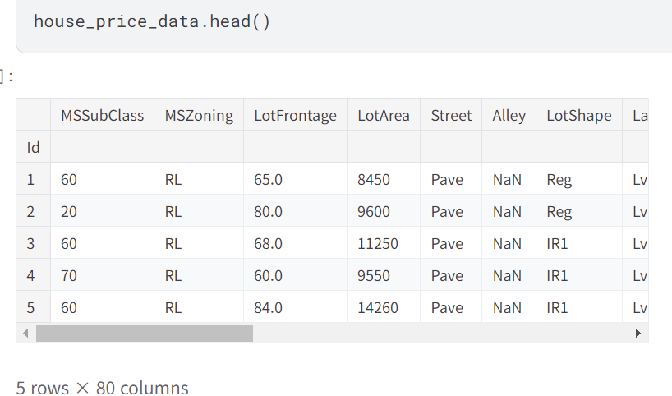
DATA ANALYSIS
3.1.2 시리즈 인덱싱,슬라이싱
넘파이와 동일한 방법
+ 문자형으로 인덱싱 가능
Notes:
어떻게 실행하는지 간략하게 넣어봤는데 이 과정도 PPT 사진을 따로 올려드리겠습니다
지금은 어떻게 해야 Colab을 실행할 수 있는지 간략하게만 보시면 될 것 같습니다.

Slide 16
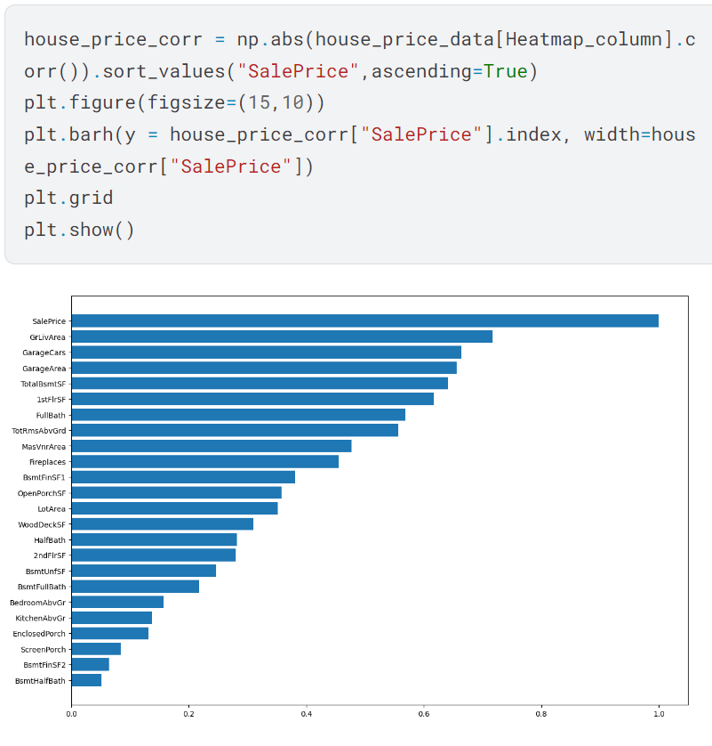
문자형으로 인덱싱해서
데이터의 열들을 시각화한 모습
Notes:
어떻게 실행하는지 간략하게 넣어봤는데 이 과정도 PPT 사진을 따로 올려드리겠습니다
지금은 어떻게 해야 Colab을 실행할 수 있는지 간략하게만 보시면 될 것 같습니다.

Slide 17
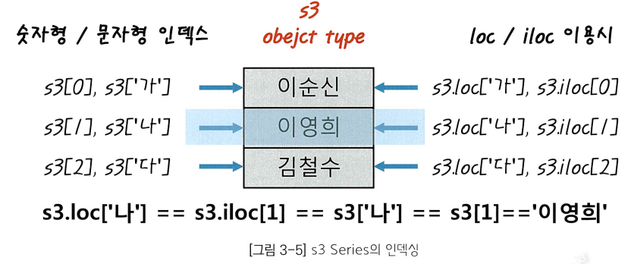
DATA ANALYSIS
loc / iloc 인덱서를 통한 데이터 접근
iloc = integer location -> 정수로만 인덱싱 가능
Notes:
어떻게 실행하는지 간략하게 넣어봤는데 이 과정도 PPT 사진을 따로 올려드리겠습니다
지금은 어떻게 해야 Colab을 실행할 수 있는지 간략하게만 보시면 될 것 같습니다.

Slide 18
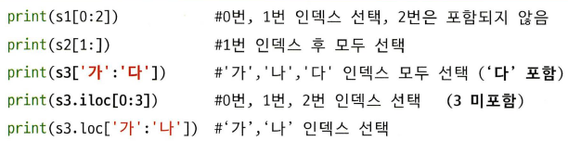
DATA ANALYSIS
[‘가’ : ‘다’] : 정수형 슬라이싱과 달리 끝 부분 포함
인덱스 지정과 이름 추가
Notes:
어떻게 실행하는지 간략하게 넣어봤는데 이 과정도 PPT 사진을 따로 올려드리겠습니다
지금은 어떻게 해야 Colab을 실행할 수 있는지 간략하게만 보시면 될 것 같습니다.

Slide 19
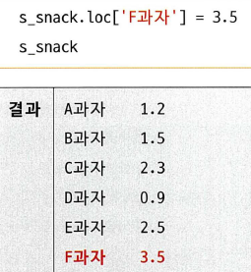
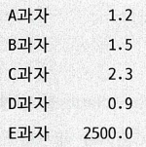
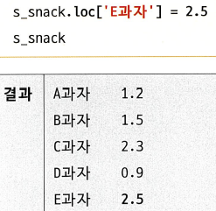
DATA ANALYSIS
3.1.3 시리즈 value 변경,추가
인덱싱과 슬라이싱을 통해 값 변경 가능
없던 인덱스에 접근해서 값 추가 가능
Notes:
어떻게 실행하는지 간략하게 넣어봤는데 이 과정도 PPT 사진을 따로 올려드리겠습니다
지금은 어떻게 해야 Colab을 실행할 수 있는지 간략하게만 보시면 될 것 같습니다.

Slide 20
DATA ANALYSIS
3.1.4 시리즈 index와 value
시리즈.index : 시리즈의 모든 인덱스 반환
시리즈.values : 시리즈의 모든 원소 값 반환
Notes:
어떻게 실행하는지 간략하게 넣어봤는데 이 과정도 PPT 사진을 따로 올려드리겠습니다
지금은 어떻게 해야 Colab을 실행할 수 있는지 간략하게만 보시면 될 것 같습니다.

Slide 21
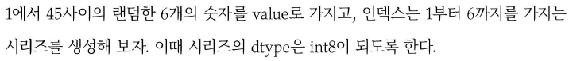
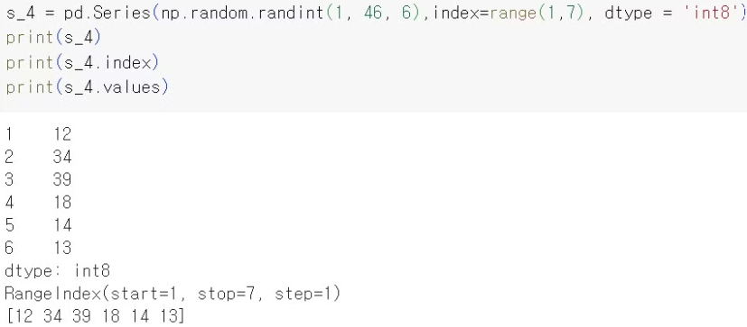
DATA ANALYSIS
문제1
Notes:
어떻게 실행하는지 간략하게 넣어봤는데 이 과정도 PPT 사진을 따로 올려드리겠습니다
지금은 어떻게 해야 Colab을 실행할 수 있는지 간략하게만 보시면 될 것 같습니다.

Slide 22
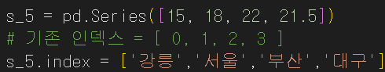
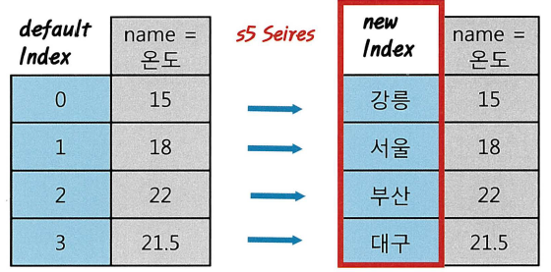
DATA ANALYSIS
시리즈의 인덱스 변경
조건 :
인덱스 수 = 시리즈의 원소 수
Notes:
어떻게 실행하는지 간략하게 넣어봤는데 이 과정도 PPT 사진을 따로 올려드리겠습니다
지금은 어떻게 해야 Colab을 실행할 수 있는지 간략하게만 보시면 될 것 같습니다.

Slide 23
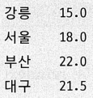
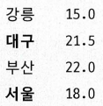
DATA ANALYSIS
3.1.5 시리즈 index 재설정
index와 value의 순서를 같이 변경할 때 reindex( )사용
reindex가 기존
시리즈 자체를 변경 X
-> 변경된 결과 저장해야 함
Notes:
어떻게 실행하는지 간략하게 넣어봤는데 이 과정도 PPT 사진을 따로 올려드리겠습니다
지금은 어떻게 해야 Colab을 실행할 수 있는지 간략하게만 보시면 될 것 같습니다.

Slide 24
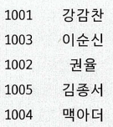
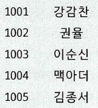

DATA ANALYSIS
3.1.6 시리즈 정렬
index 기준 정렬
시리즈.sort_index(ascending= ,inplace= )
ascending : 오름차순 여부
inplace :
결과 저장 여부
Notes:
어떻게 실행하는지 간략하게 넣어봤는데 이 과정도 PPT 사진을 따로 올려드리겠습니다
지금은 어떻게 해야 Colab을 실행할 수 있는지 간략하게만 보시면 될 것 같습니다.

Slide 25
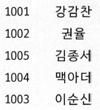
DATA ANALYSIS
value 기준 정렬
시리즈.sort_values(ascending= ,inplace= )
Notes:
어떻게 실행하는지 간략하게 넣어봤는데 이 과정도 PPT 사진을 따로 올려드리겠습니다
지금은 어떻게 해야 Colab을 실행할 수 있는지 간략하게만 보시면 될 것 같습니다.

Slide 26
DATA ANALYSIS
3.2
시리즈의 주요 메서드
Notes:
어떻게 실행하는지 간략하게 넣어봤는데 이 과정도 PPT 사진을 따로 올려드리겠습니다
지금은 어떻게 해야 Colab을 실행할 수 있는지 간략하게만 보시면 될 것 같습니다.

Slide 27
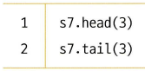
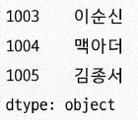
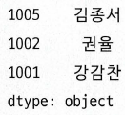
DATA ANALYSIS
3.2.1 head()와 tail()
시리즈.head(n) : 상단 n개의 데이터 확인
시리즈.tail(n) : 하단 n개의 데이터 확인
Notes:
어떻게 실행하는지 간략하게 넣어봤는데 이 과정도 PPT 사진을 따로 올려드리겠습니다
지금은 어떻게 해야 Colab을 실행할 수 있는지 간략하게만 보시면 될 것 같습니다.

Slide 28
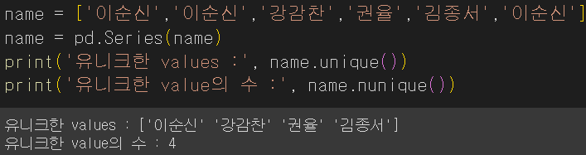
DATA ANALYSIS
3.2.2 unique(),nunique()
그리고 value_counts()
시리즈.unique() : 유니크한 value들 반환
시리즈.nunique() : 유니크한 value의 개수 반환
Notes:
어떻게 실행하는지 간략하게 넣어봤는데 이 과정도 PPT 사진을 따로 올려드리겠습니다
지금은 어떻게 해야 Colab을 실행할 수 있는지 간략하게만 보시면 될 것 같습니다.

Slide 29
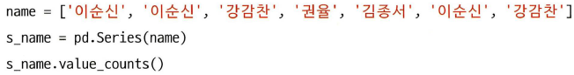
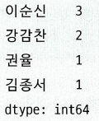
DATA ANALYSIS
시리즈.value_counts(normalize= , sort= , ascending= , bins= , dropna= )
파라미터 기본 값
normalize = False
bins = None
sort = True
dropna = True
ascending = False
Notes:
어떻게 실행하는지 간략하게 넣어봤는데 이 과정도 PPT 사진을 따로 올려드리겠습니다
지금은 어떻게 해야 Colab을 실행할 수 있는지 간략하게만 보시면 될 것 같습니다.

Slide 30
DATA ANALYSIS
normalize : 각 value가 차지하는 비율 알려줌
(전체 비율 = 1)
sort : False로 설정하면 무작위로 출력
ascending : 오름차순, 내림차순 여부 (value 개수 기준)
dropna : 출력 값에 NaN을 포함할 지 여부
bins : 값을 구간화 시켜서 나타냄
Notes:
어떻게 실행하는지 간략하게 넣어봤는데 이 과정도 PPT 사진을 따로 올려드리겠습니다
지금은 어떻게 해야 Colab을 실행할 수 있는지 간략하게만 보시면 될 것 같습니다.

Slide 31
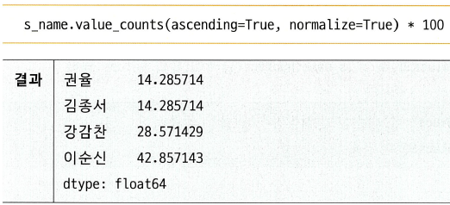
DATA ANALYSIS
normalize 예시
normalize를 True로 설정하고
출력 값에 100을 곱해서
각 value들이 차지하는 %를 알 수 있다
Notes:
어떻게 실행하는지 간략하게 넣어봤는데 이 과정도 PPT 사진을 따로 올려드리겠습니다
지금은 어떻게 해야 Colab을 실행할 수 있는지 간략하게만 보시면 될 것 같습니다.

Slide 32
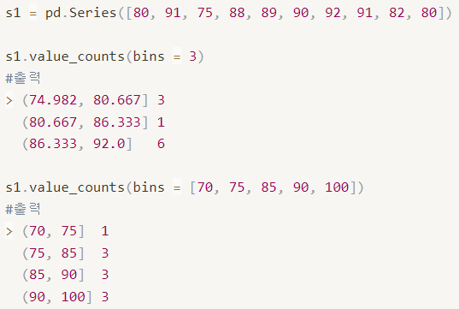
DATA ANALYSIS
bins 예시
구간을 3개로 나눠서 출력
구간을 원하는 대로 입력 가능
Notes:
어떻게 실행하는지 간략하게 넣어봤는데 이 과정도 PPT 사진을 따로 올려드리겠습니다
지금은 어떻게 해야 Colab을 실행할 수 있는지 간략하게만 보시면 될 것 같습니다.

Slide 33
질의응답

Slide 34
팀별 문제 풀이/해설

Slide 35
문제 교환

Slide 36
마무리

Slide 37
DATA ANALYSIS
과제 설명
2팀!
발표 준비 :
ch.4 판다스 데이터프레임
9월 30일에 봐요!

Slide 38
DATA ANALYSIS
https://www.smarcle.dev
2주차 마치겠습니다
수고하셨습니다!

